Slide 1

Индивидуализация обучения с помощью сервисов Skysmart и Skyes school от Skyeng
Алексей Васильевич Конобеев, к.пед.н.,
академический директор Skyeng

Slide 2
Зачем нужна индивидуализация?
Все дети разные и овладевают общеучебными умениями и учебным материалом по-разному. Несмотря на критику теории learning styles в последние годы, можно отметить, что разным ученикам требуется больше:
опор на аудио;
визуальных опор;
действий (работы руками, лабораторных работ и т.п.);
времени на выполнение заданий;
тренировочных упражнений;
внимания учителя…

Slide 3
Зачем нужна индивидуализация?
У разных учеников – разные способности к изучению языка (как родного, так и иностранного): тест на определение языкового интеллекта Зиверта, Modern Language Aptitude test и другие;

Slide 4
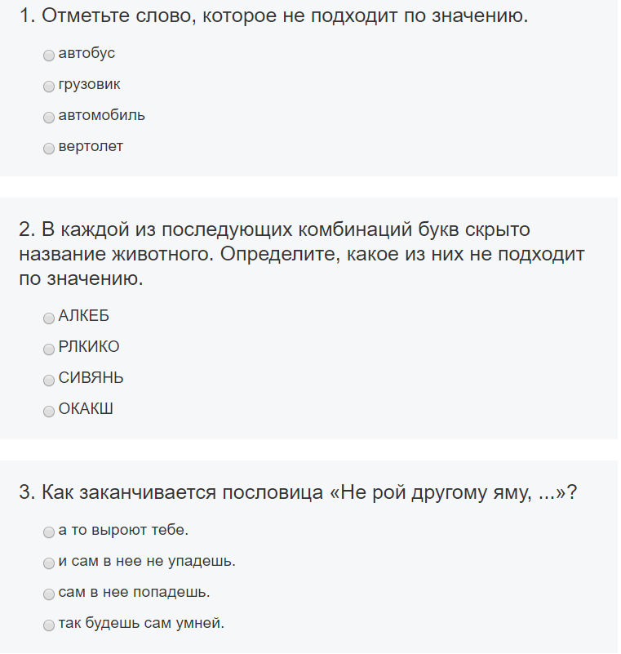
Тест Зиверта

Slide 5
Зачем нужна индивидуализация?
У разных учеников – разные цели в учебе. Рассмотрим, как могут разниться цели учителя и ученика в изучении английского языка.

Slide 6
Цели в изучении иностранного языка
Ученик (на основе опросов)
Учитель
Понимать песни на английском;
Общаться в игровом чате;
Понимать фильмы / мультфильмы;
Получить хорошую оценку в школе.
Достижение планируемых результатов ФГОС, выполнение программы;
Подготовка в ГИА (ОГЭ, ЕГЭ);
Подготовка к ВПР, контрольным работам;
Научить общаться.

Slide 7
Предметные результаты ФГОС ООО

Slide 8
Особые потребности и индивидуализация
Особая категория учащихся – дети с ОВЗ (особыми возможностями здоровья). Они тоже нуждаются в индивидуальном подходе и учете ряда особенностей.

Slide 9
Что дает индивидуализация обучения?
Учет образовательных потребностей учеников;
Возможность дополнительной тренировки;
Расширение и углубление знаний у тех учеников, кому это требуется;
Повышение мотивации (за счет более интересной работы);
Дополнительную подготовку к ВПР, ОГЭ, ЕГЕ.
Как же достичь этой «прекрасной поры»?

Slide 10
Сложности
Подбор заданий нужной тематики и уровня с учетом требований ФГОС;
Соответствие заданий концепции УМК;
Логичное встраивание их в план урока;
Дополнительные задания – дополнительная проверка учителем, рост затрат времени, которого и так катастрофически мало, особенно в условиях дистанционного обучения.
Возможный выход – в максимальной автоматизации обучения.

Slide 11
Возможности платформ
Skysmart – интерактивные рабочие тетради по ряду предметов;
Skyes Schools – обучение английскому языку (бесплатные ресурсы) + рабочие тетради.

Slide 12

edu.skysmart.ru

Slide 13
Skysmart
Интерактивная рабочая тетрадь с заданиями на основе рабочих тетрадей издательства «Просвещение»;
Для 5-11 классов;
Задания для 4 четверти учебного года;
Автоматическая проверка заданий;
Бесплатно!

Slide 14
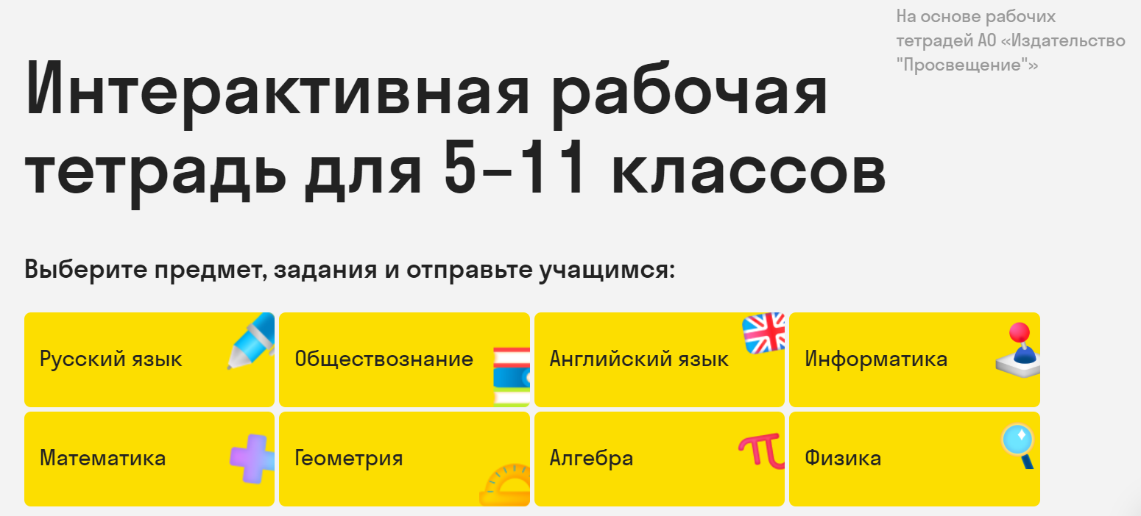
Skysmart
Skysmart

Slide 15
Skysmart
Простая регистрация;
Возможность создать класс;
Выбор заданий;
Готовые ответы для учителя, автоматическая проверка ответов для ученика;
Предпросмотр упражнений;
Отправка ученикам задания одной ссылкой;
Результаты работы учеников сразу появляются в личном кабинете учителя.

Slide 16
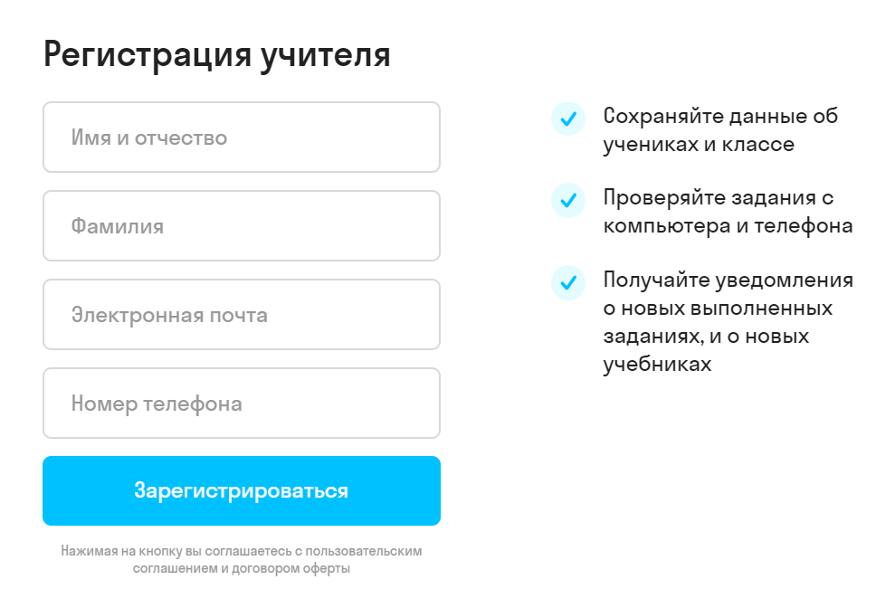
Skysmart

Slide 17
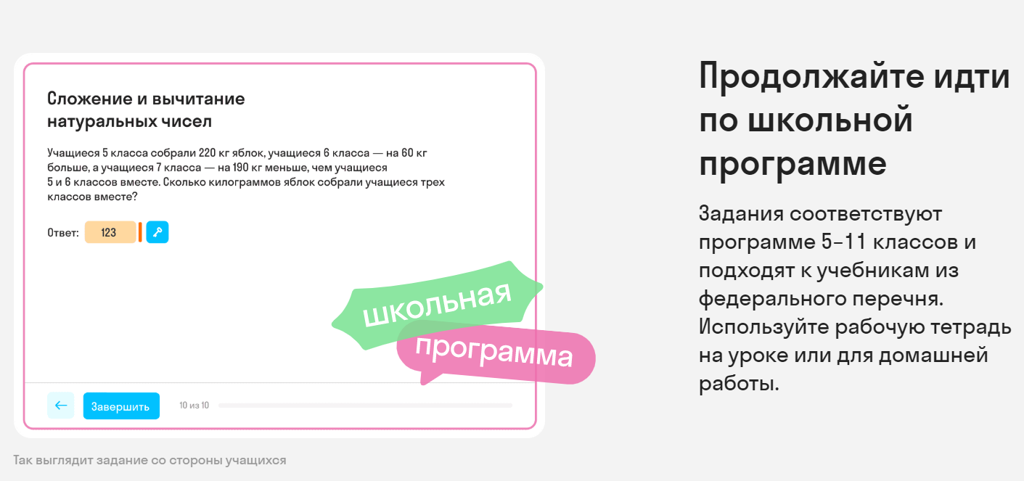
Skysmart

Slide 18
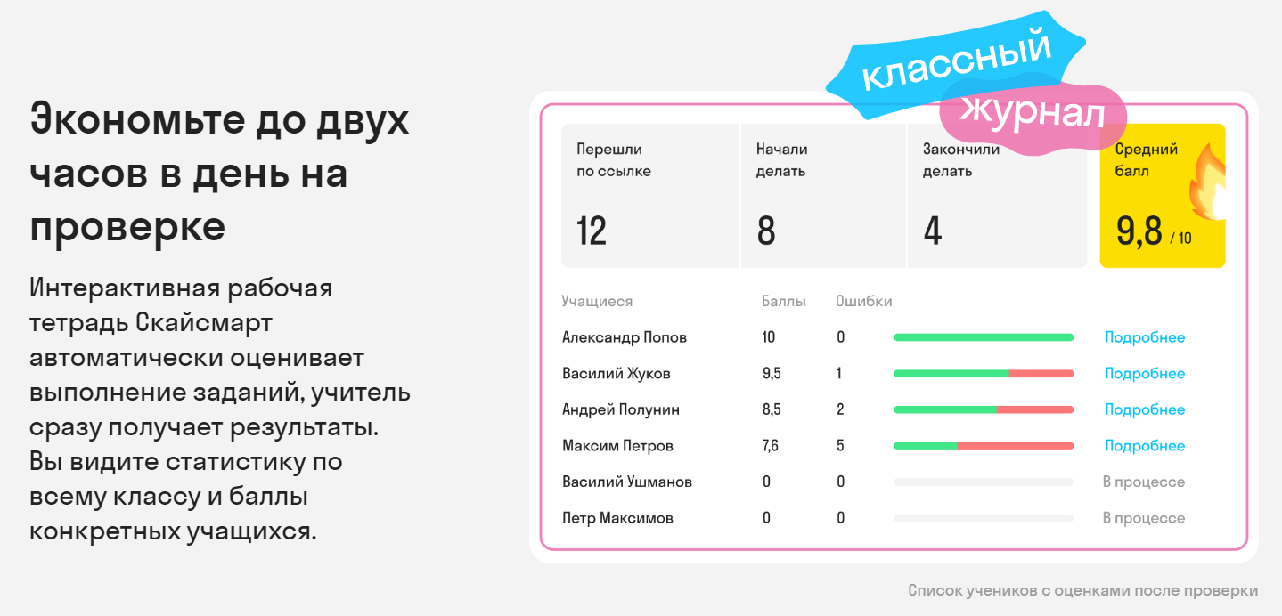
Skysmart

Slide 19
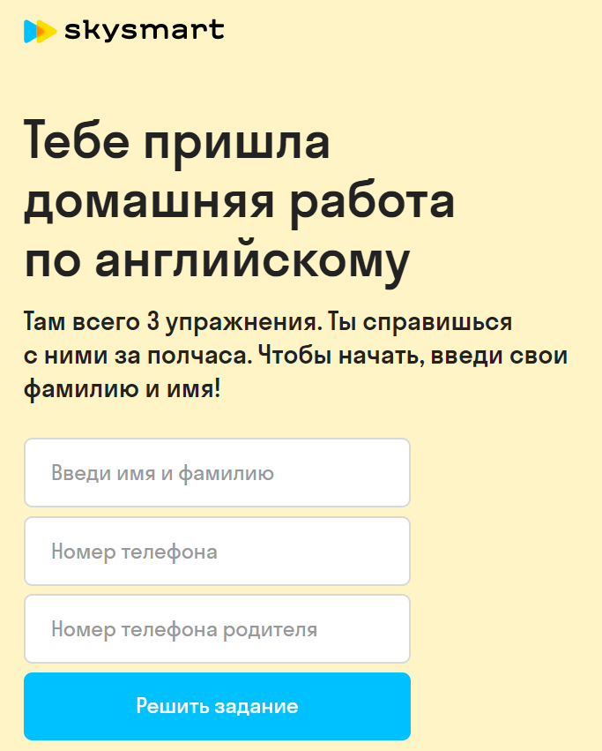
Индивидуализация через Skysmart
Учитель может создать столько комплектов заданий, сколько потребуется, даже по заданию на каждого ученика;
Для каждого задания – индивидуальная ссылка.
Можно варьировать задания по тематике, видам упражнений, количеству.

Slide 20

Индивидуализация обучения английскому языку

Slide 21
Возможности Skyes school
Электронные рабочие тетради с интерактивными упражнениями к учебникам «Spotlight», «Сферы» на полный учебный год;
Дополнительные упражнения по лексике, грамматике, чтению, аудированию (записи созданы носителями языка);
Интерактивные тесты;
Готовые тематические уроки;
Задания в формате ВПР, ОГЭ и ЕГЭ (новые тренировочные тесты появятся с сентября 2020);
Возможность создать класс и работать с конкретным классом;
Возможность получать полную информацию о работе каждого ученика.

Slide 22
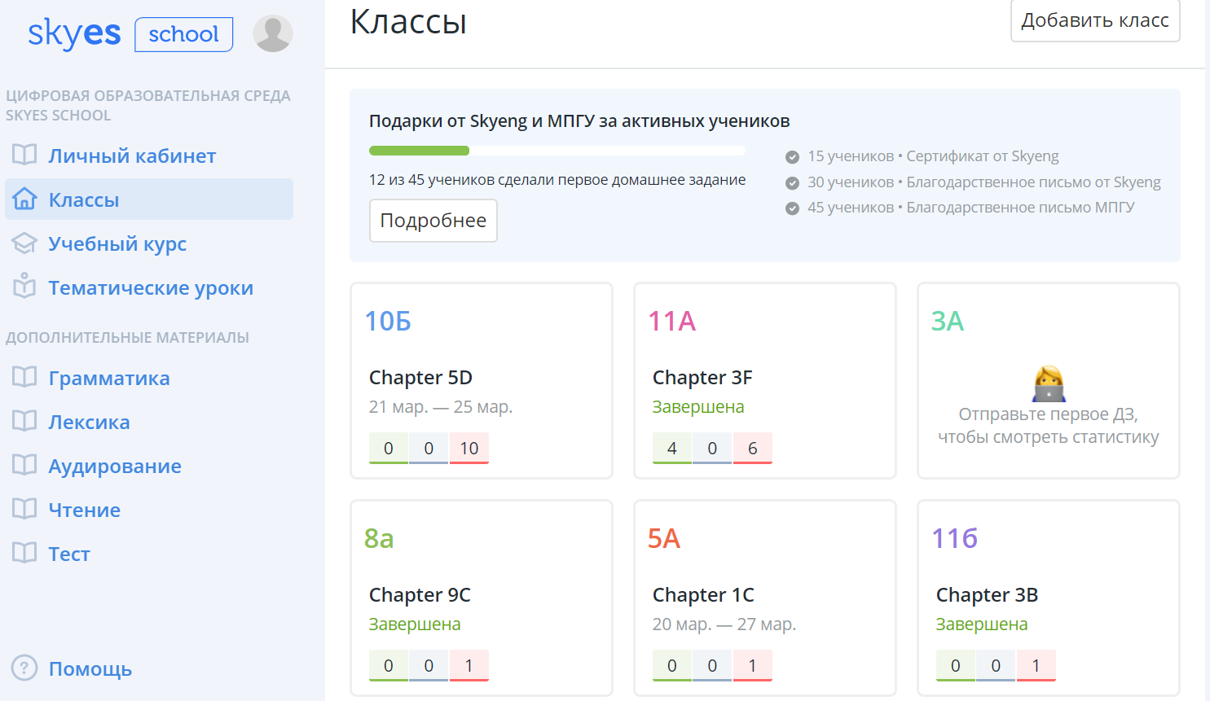
Онлайн-классы

Slide 23
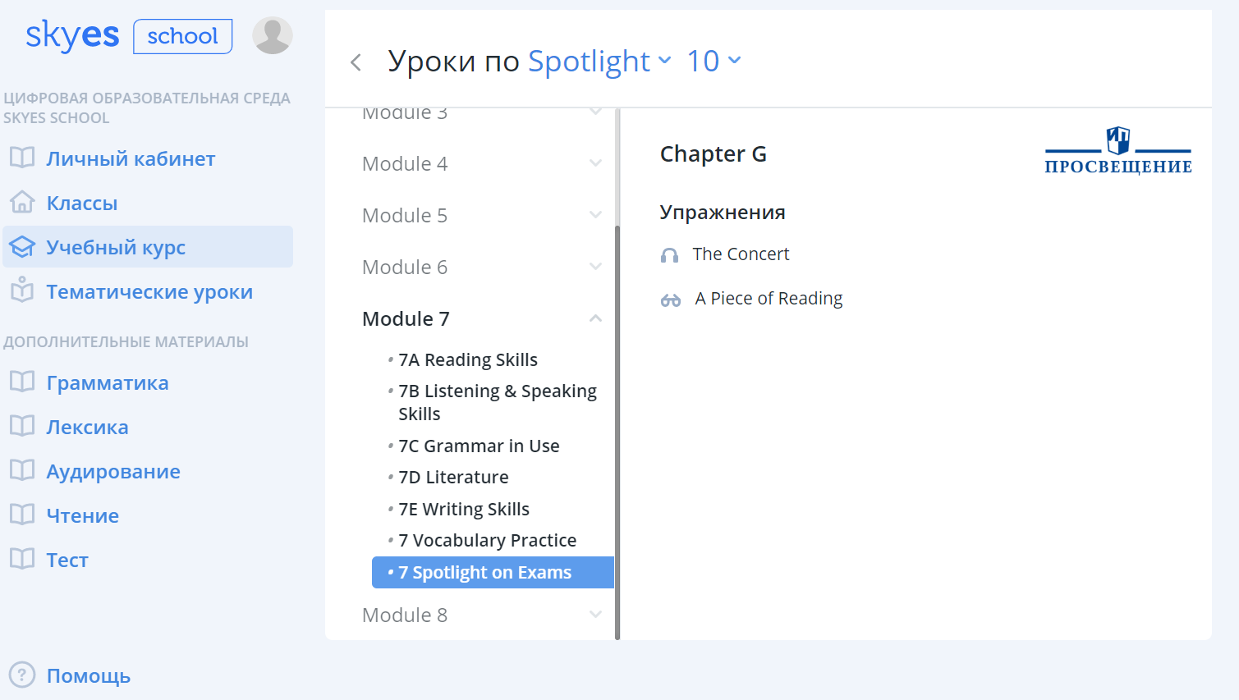
Электронная рабочая тетрадь

Slide 24
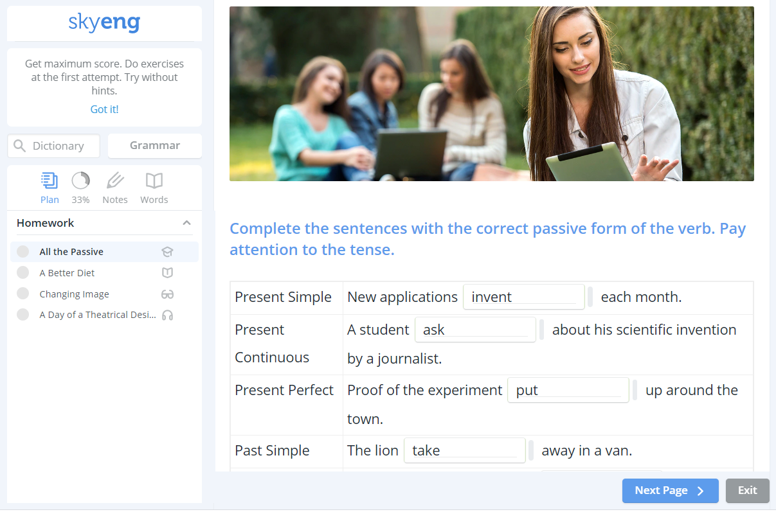
Дополнительные упражнения

Slide 25
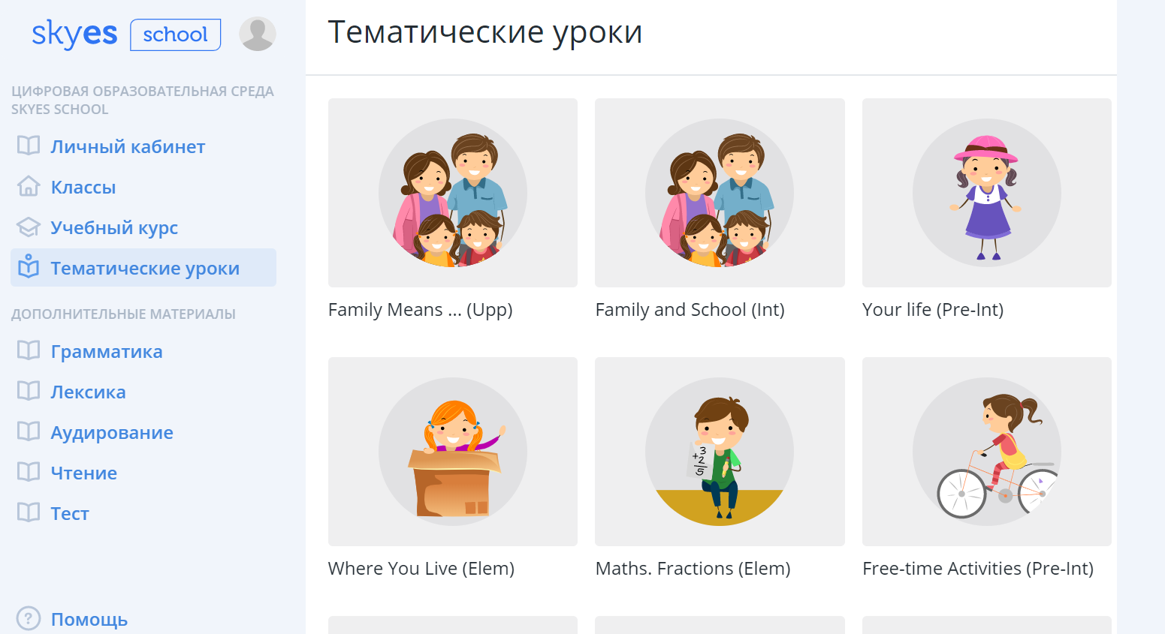
Тематические уроки – повышение мотивации

Slide 26
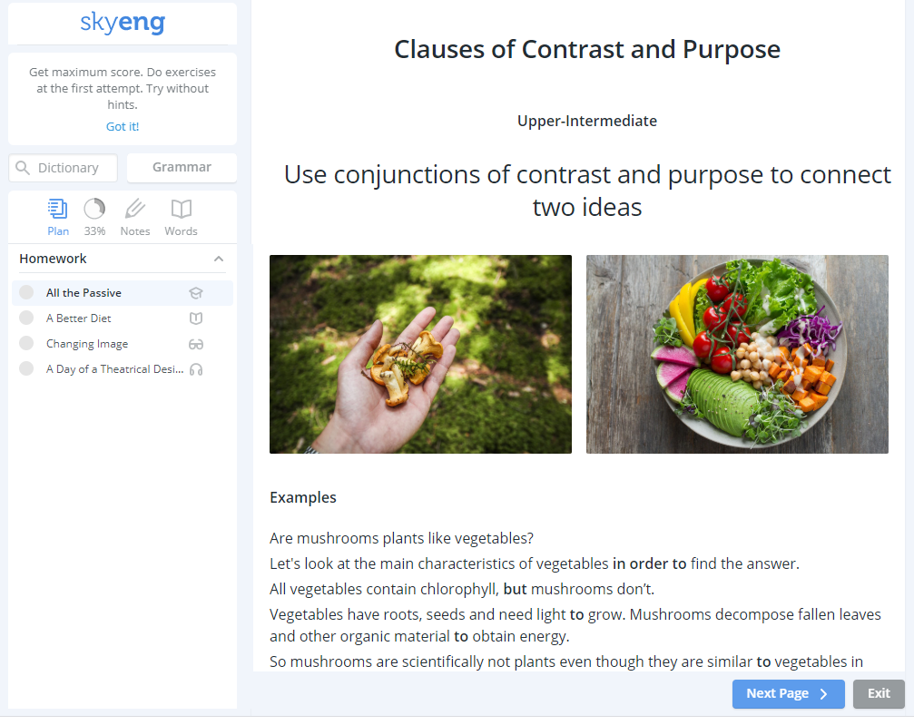
Грамматический справочник

Slide 27
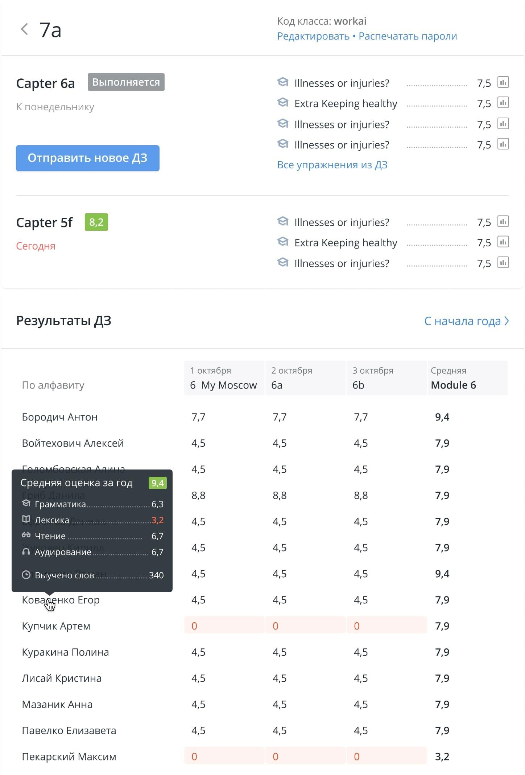
Для учителя
Актуальные материалы
и упражнения, входящие в УМК.
Сокращение временных затрат в пользу реализации творческого потенциала.
Автоматическая проверка домашних заданий и тестов.
Материалы для подготовки к ЕГЭ, ОГЭ, НИКО, ВПР.
Комплекс
инструментов
для преподавания.
Встроенный механизм защиты от списывания из баз домашних заданий.

Slide 28
Индивидуализация обучения с Skyes Schools
За счет большого выбора заданий на все виды речевой деятельности;
Возможности быстро выбрать задание нужного уровня и тематики;
Электронного словаря и грамматического справочника для учеников;
А также возможностей для родителей и школьников.

Slide 29
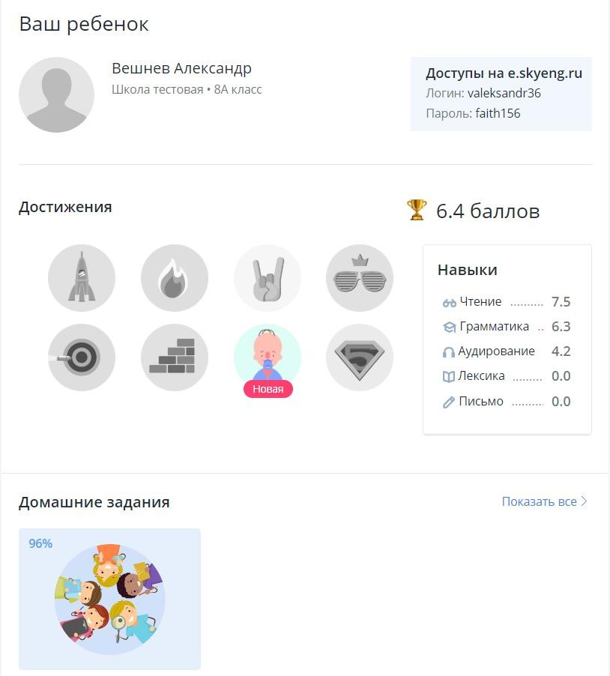
Для родителя
Следит за прогрессом и успеваемостью ребёнка и всегда в курсе новых ДЗ.
Просмотр развлекательного контента замещается образовательным процессом.
Легко оценивает вовлеченность ребёнка.
Экономит средства и время / подготовка к ЕГЭ и ОГЭ без поиска
репетитора.

Slide 30
Стоимость платформы
Фактически, платным является только доступ к электронным рабочим тетрадям к учебникам «Spotlight» и «Сферы» по цене бумажной рабочей тетради.
В связи с эпидемиологической ситуацией доступ к этим рабочим тетрадям будет бесплатным до 24 апреля 2020 года.
Огромное количество материалов для подготовки к ВПР и итоговой аттестации (новые тесты – с сентября 2020 года), а также дополнительные тематические уроки, тесты, материалы по грамматике, лексике, аудированию и чтению – бесплатны.

Slide 31
Закупка Skyes школой
Школа может приобретать Skyes за счет субсидий на цифровизацию образовательных организаций субъекта Федерации в рамках государственной программы Федерального проекта «Цифровая образовательная среда».
Школа может приобретать Skyes за счет субсидий на выполнение госзадания в случае включения директором школы учебного пособия для УМК “Английский в фокусе” в перечень приобретаемых учебных пособий.
Согласование договора
Прием ключей
Начисление лицензий
Оплата
➜
➜
➜
Заключаем
типовой договор, в котором указывается, что
мы передаем
школе лицензии на учеников
Школа предоставляет список педагогов, которые создают классы и заводят на платформу
учеников
У педагогов в ЛК появляется возможность выдать ученикам доступ к УМК
Выставляет счет и акт о передачи лицензий.
Школа
оплачивает сумму по договору

Slide 32
Как организовать дистанционное обучение с Skyes school
Вам понадобится:
Инструмент для трансляции видеоурока (например, Skype, Zoom)
Интерактивная онлайн-доска (например https://draw.chat/, https://netboard.me/, http://scrumblr.ca/, https://miro.com/)
Доступ к платформе Skyes (регистрация быстрая и требует минимальных усилий) по адресу edu.skyeng.ru
Видеокамера, микрофон (встроенные в ноутбук, наружные или в мобильном устройстве)
Документ в Google docs для размещения ссылок для входа на онлайн-уроки

Slide 33
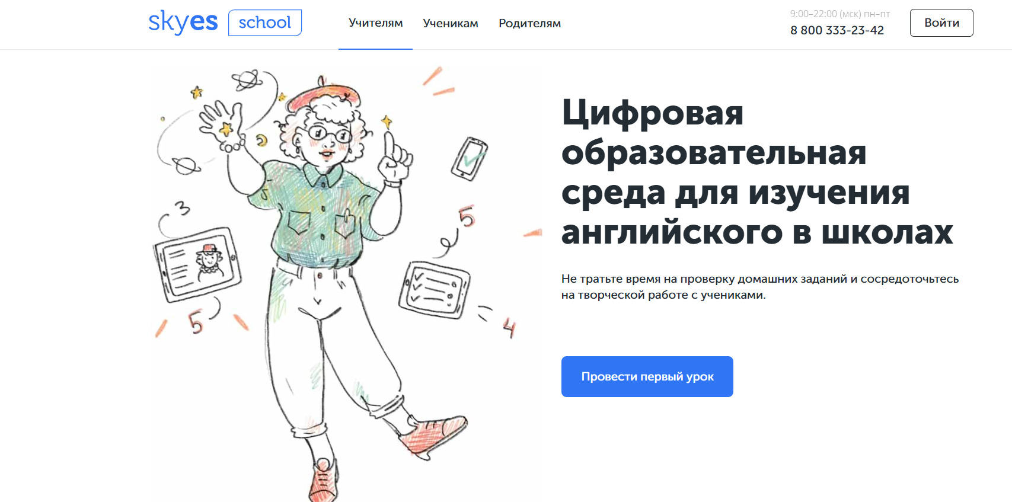

Slide 34
Как проводить
Создаете онлайн-встречу в zoom. Отправляете ссылку ученикам. Удобно, если все ссылки размещаются в общедоступном документе онлайн (например, Google Docs)
Начинаете урок в Zoom. Ученики будут слышать и видеть Вас. Также Вы можете демонстрировать Ваш экран.
Используете интерактивную доску онлайн, если нужно, чтобы ученики писали на ней, или если Вам проще написать что-то от руки.
Назначаете упражнения в Skyes. Ученики могут выполнять их прямо во время урока. Вам сразу видны результаты. Вы можете вывести упражнение на экран своего компьютера, включить трансляцию экрана и разобрать задание вместе с учениками.
Даете домашнее задание из Skyes.

Slide 35

Работа дома
Компьютер, планшет или телефон
Преподаватель может задать домашнее задание в один клик. Система автоматически проверит работу и выставит оценки.

Slide 36
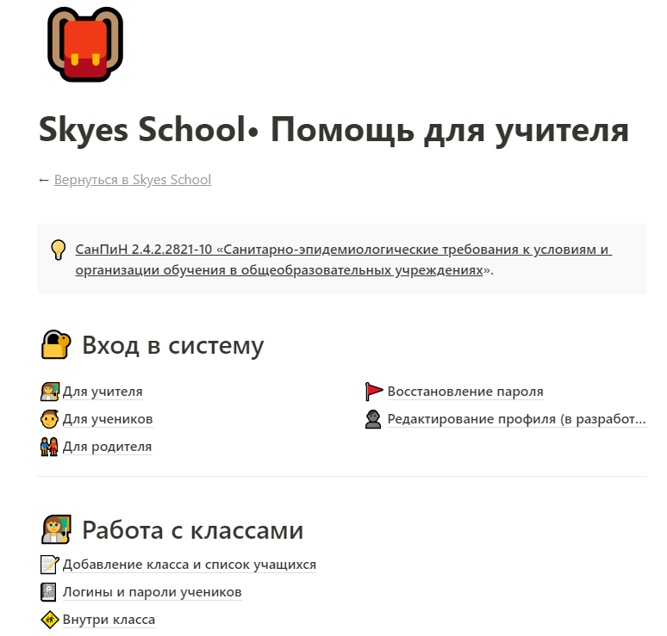
Что поможет учителю освоиться на Skyes?
Подробный справочник онлайн

Slide 37
Что поможет учителю освоиться на Skyes?
Онлайн-курс повышения квалификации на 72 часа с удостоверением государственного образца. Курс доступен для преподавателей школ, которые работают по Skyes в нескольких классах

Slide 38
Подводя итоги
Какие из представленных возможностей кажутся вам наиболее полезными?
Что из представленных ресурсов вы уже используете?
Что из представленных ресурсов вы планируете попробовать использовать в ближайшие дни?

Slide 39
➜ Мы всегда на связи
И готовы ответить на любые вопросы.
Звонок по России бесплатный:
8 800 333-23-42
forschools@skyeng.ru

